Slide 1
Факультет психології Харківського національного університету імені В.Н. Каразіна

Slide 2
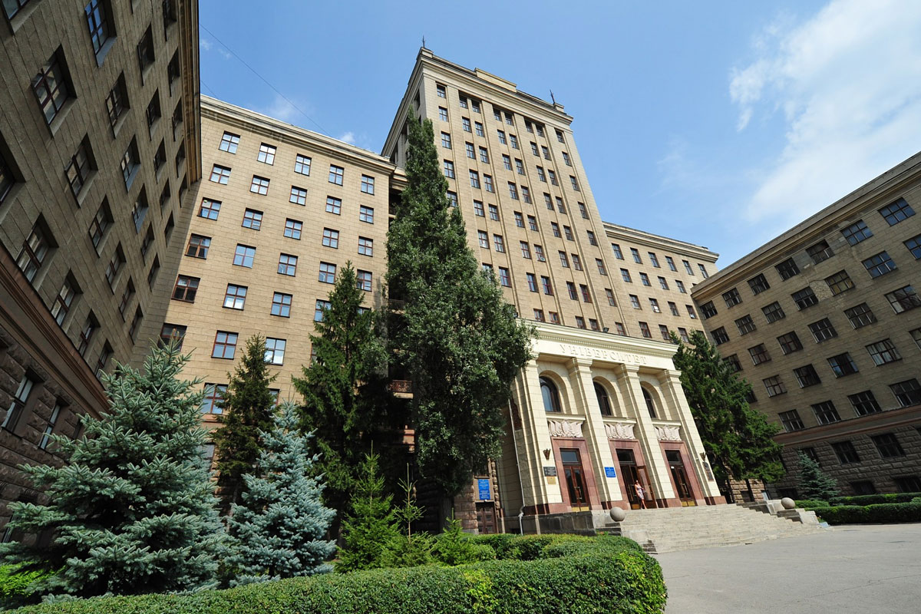
Перший в Україні
Відкритий у 2000 році в Харківському національному університеті імені В.Н. Каразіна, наш факультет став першим окремим факультетом в освітньому просторі України

Slide 3
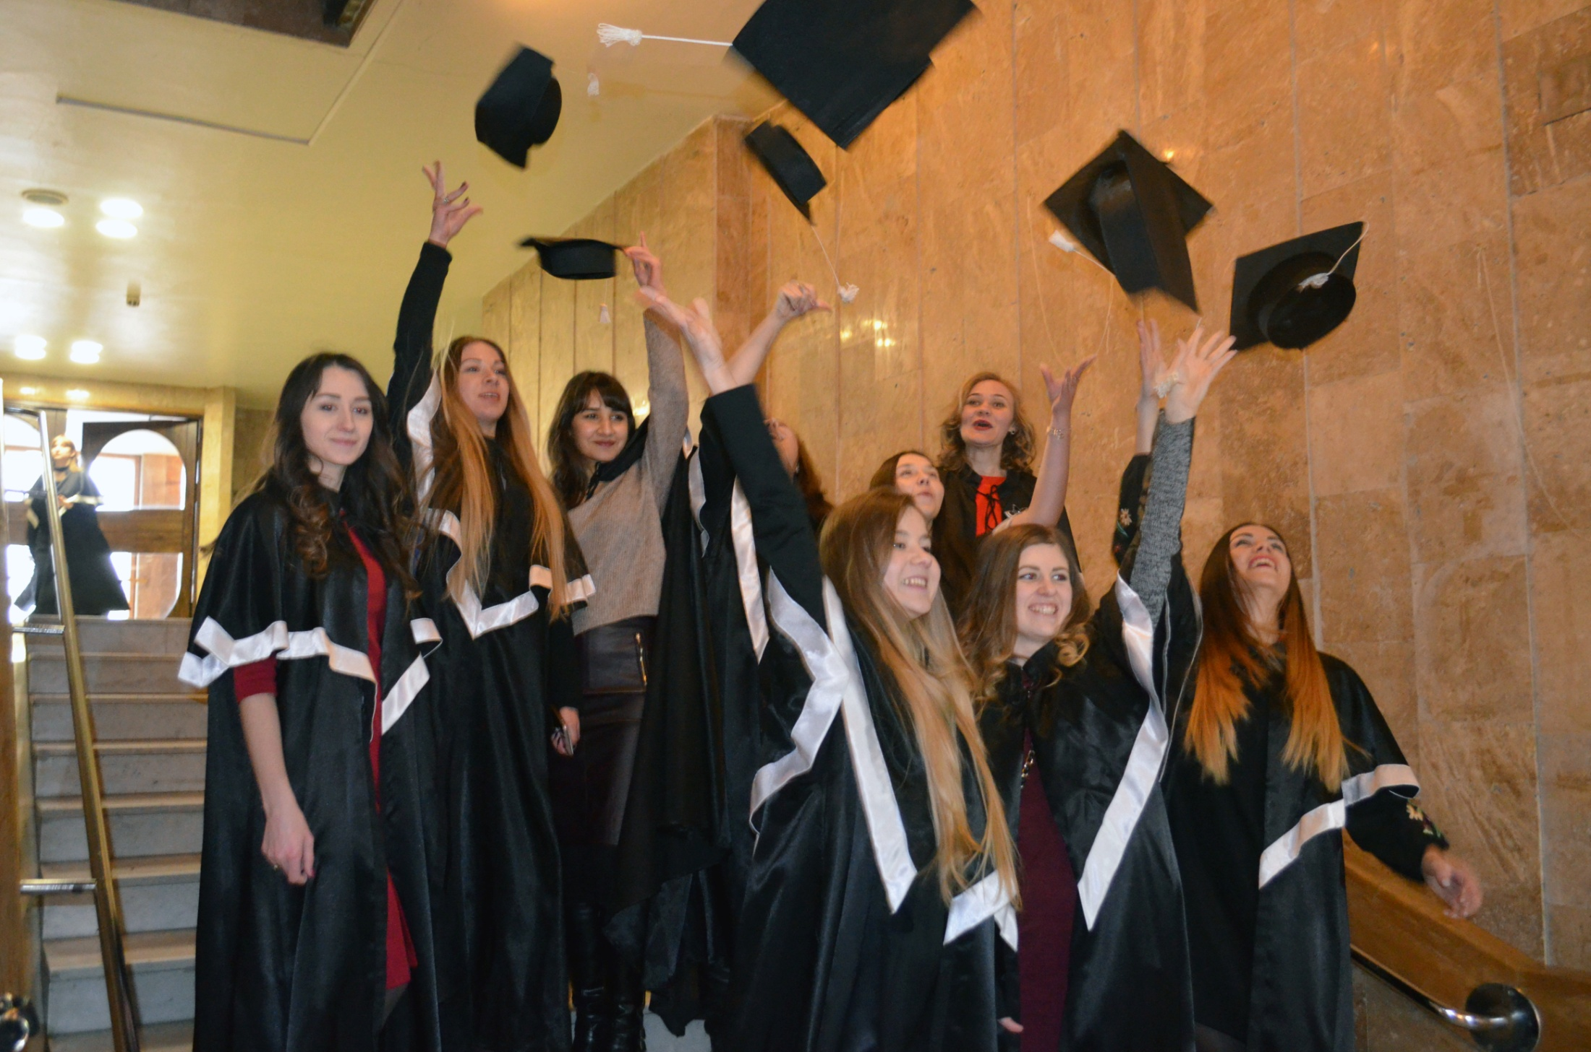
Навчання
Факультет здійснює фахову підготовку студентів зі спеціальності 053 «Психологія» за першим (бакалаврським) та другим (магістерським) рівнями вищої освіти.
Форми навчання: денна, заочно-дистанційна та заочна (друга вища освіта).

Slide 4
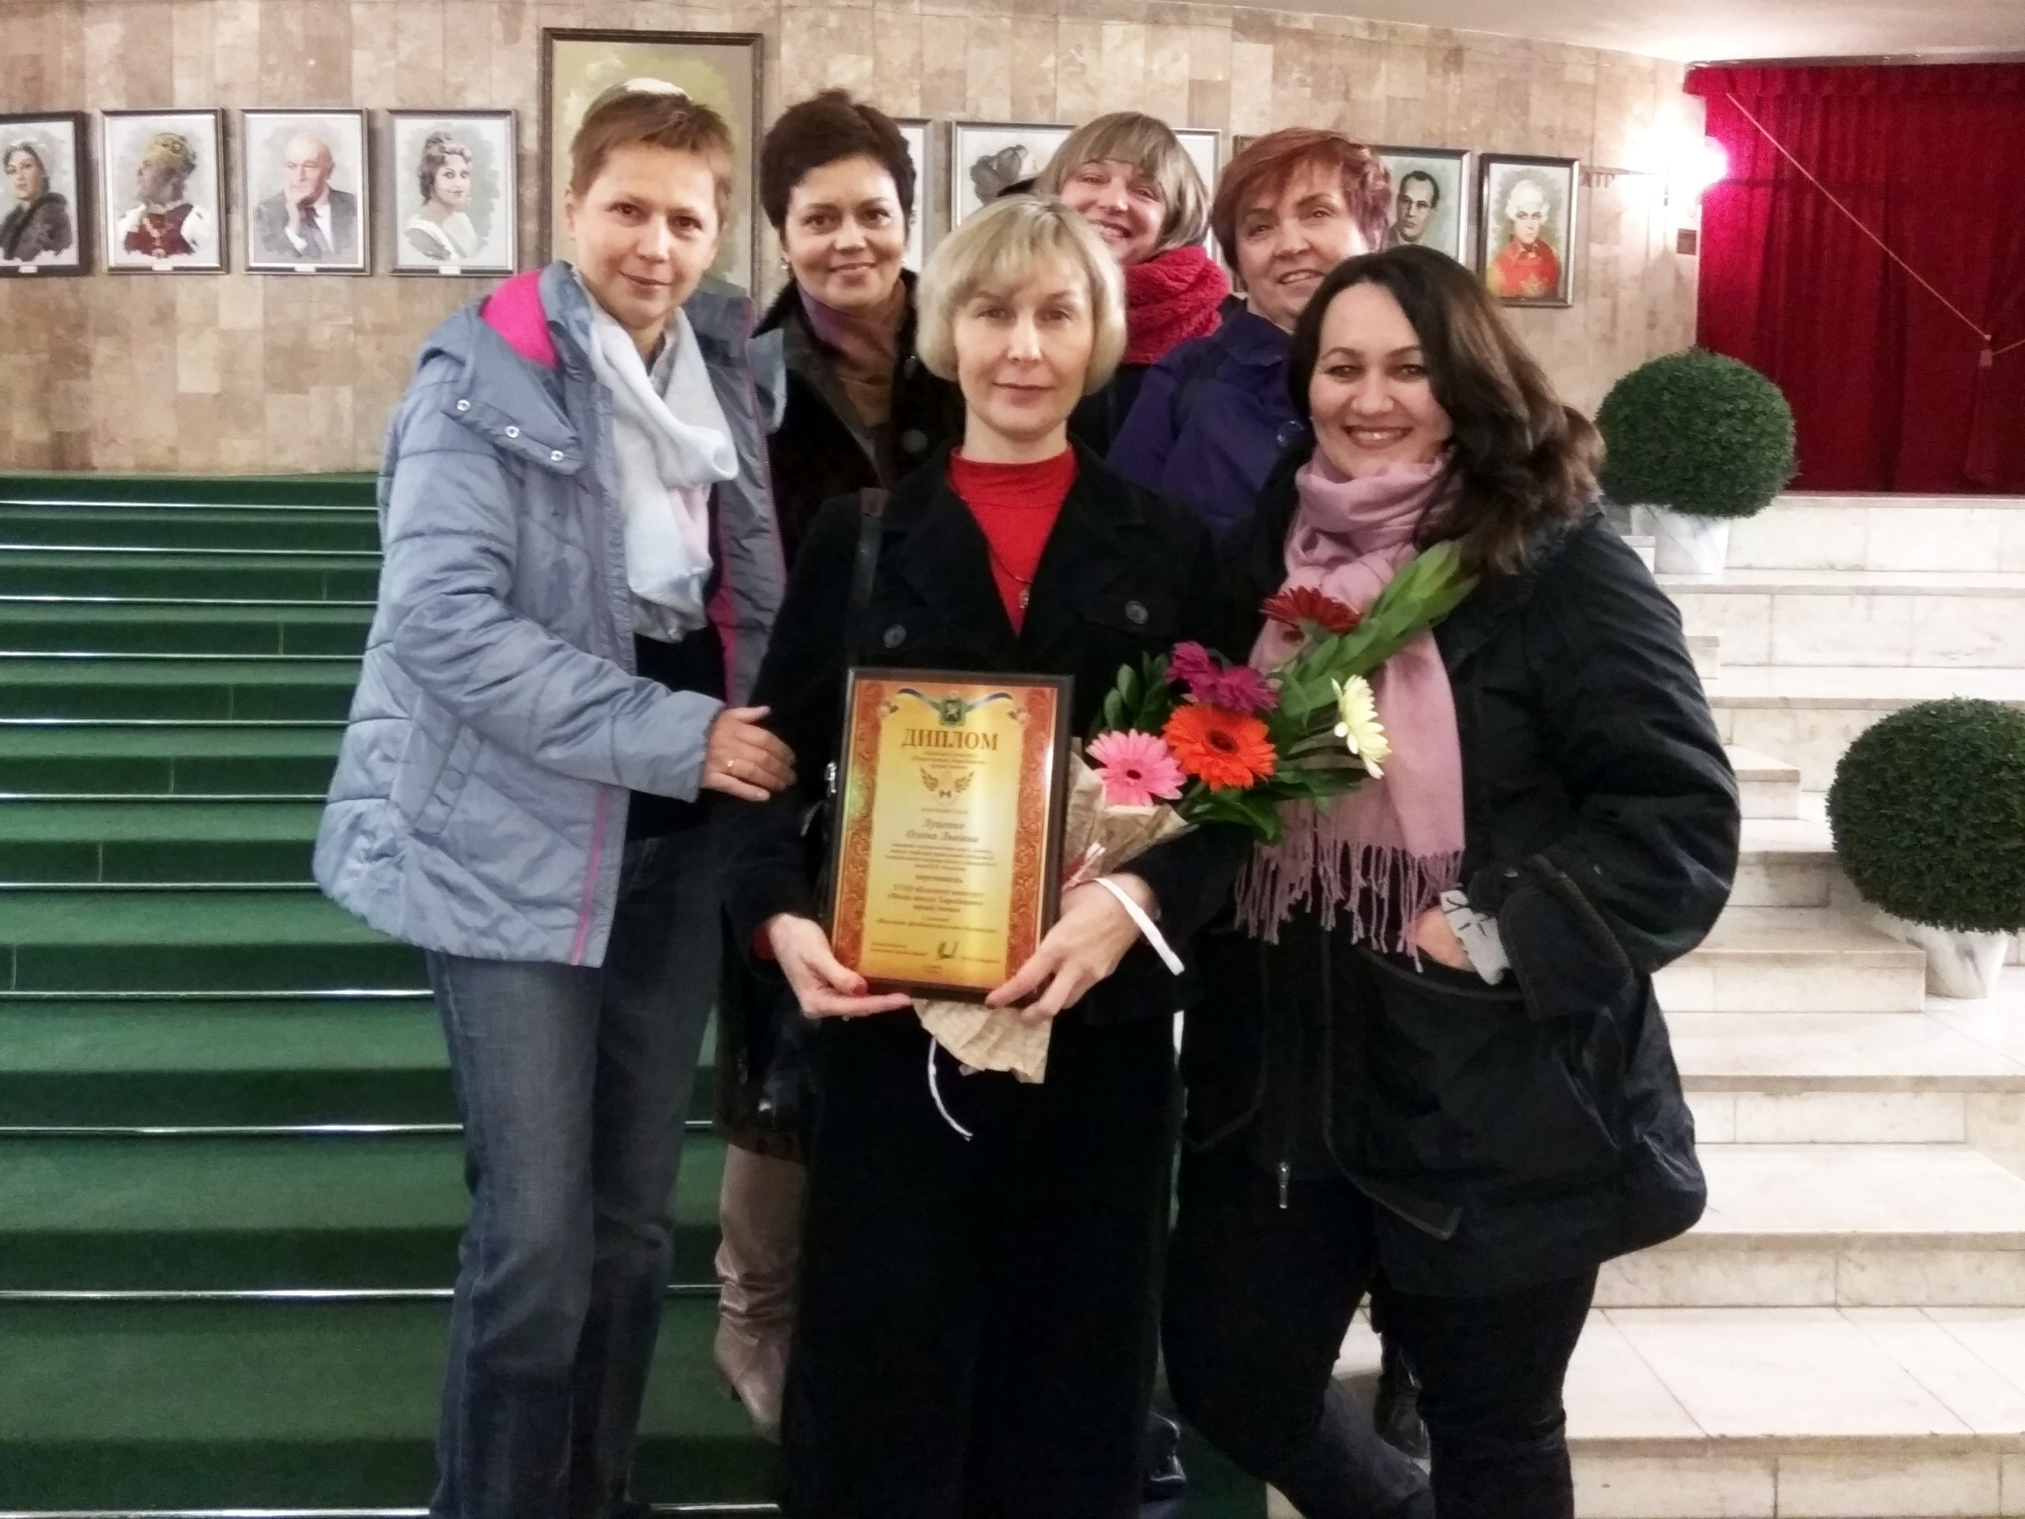
У складі викладачів факультету – 8 докторів та 28 кандидатів психологічних наук. Це висококваліфіковані спеціалісти із досвідом практичної роботи, що навчають студентів за авторськими програмами .

Slide 5
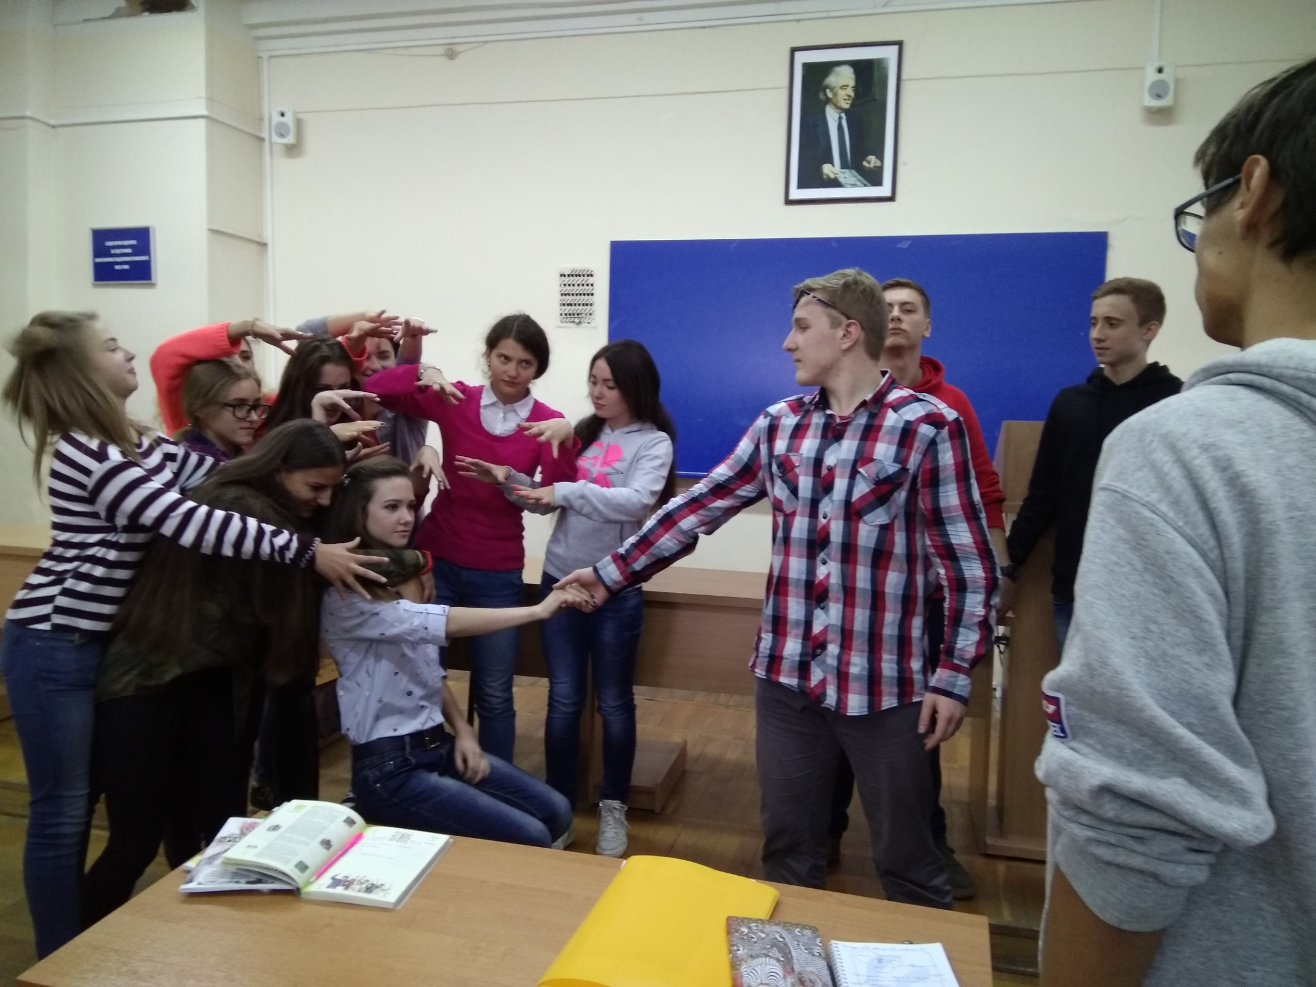
Підготовка бакалаврів
Строк навчання на денній та заочній формах навчання за спеціальністю 053 психологія (перший бакалаврський рівень вищої освіти) - 4 роки. Вартість навчання для студентів на контрактній основіі на 2017/2018 навчальний рік: на денній формі- 21500 гр. на рік; на заочній формі - 9800 гр. на рік.

Slide 6
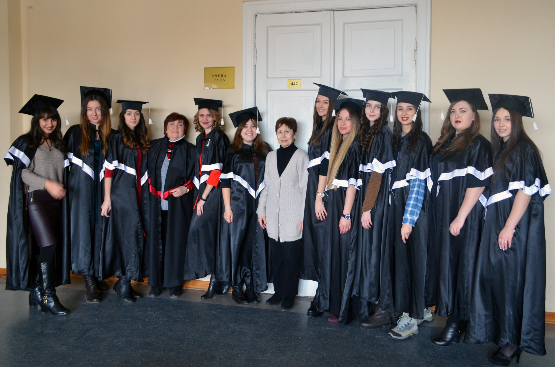
Підготовка магістрів
Строк навчання за денною та заочною формами навчання за спеціальністю 053 психологія (другий магістерський рівень вищої освіти) - 1 рік, 4 місяці. Вартість навчання для студентів на контрактній основі за весь термін навчання:на денній формі - 24600 грн.; на заочній формі - 15480 грн.

Slide 7
Сертифікати ЗНО
Українська мова та література;
Біологія (профілюючий);
Математика або іноземна мова

Slide 8
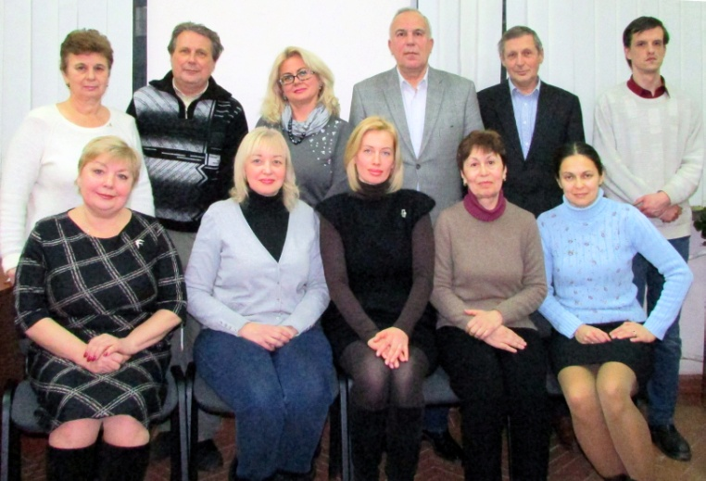
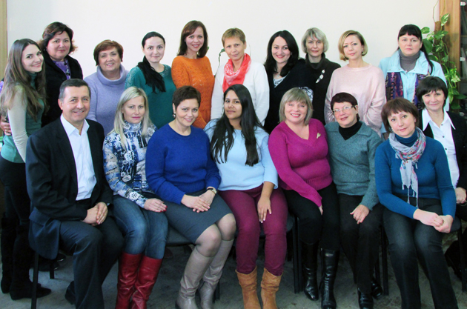
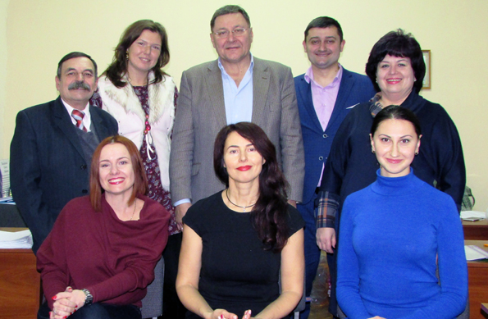
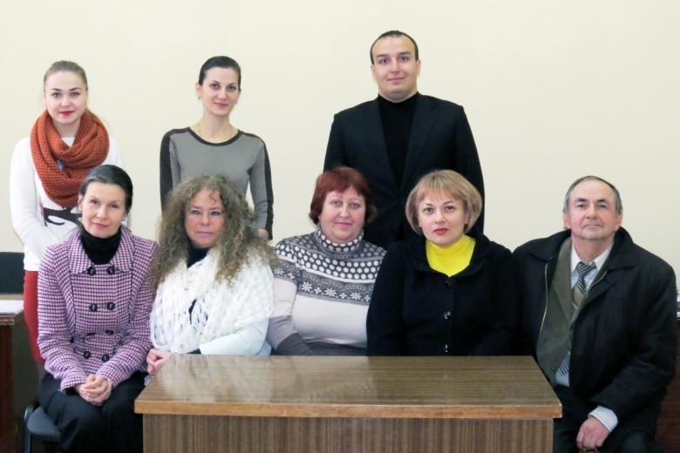
Кафедри
На факультеті працюють 4 кафедри:
Кафедра загальної психології
Кафедра прикладної психології
Кафедра психологічного консультування і психотерапії
Кафедра педагогіки

Slide 9
Подивіться на цю картинку. Що Ви бачите?
Хтось побачив вазу, а хтось – два профілі. А тепер Ви можете бачити то вазу, то профіль. Чому це відбувається? На кафедрі загальної психології, вивчаючи сприйняття, Ви одержите відповіді на ці запитання.

Slide 10
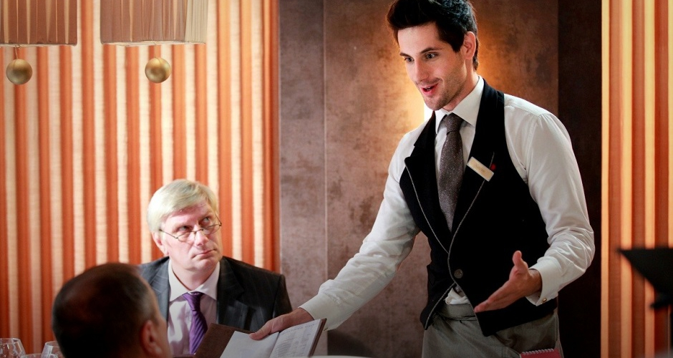
Офіціант гарно пам’ятає, що йому замовили люди, які ще не заплатили за рахунком, але не пам’ятає, що замовили ті, хто щойно пішли. Чому?
Це один із законів пам’яті, які Ви будете вивчати з викладачами кафедри загальної психології.

Slide 11
Як зробити рекламу ефективною
Як керувати власними емоціями
Як провести психологічний експеримент
Як роспізнати та уникнути маніпуляції
Про все це і не тільки ви можете дізнатися з курсів, розроблених викладачами кафедри прикладної психології

Slide 12
Як проводиться тілесноорієнтована психотерапія
Як проводиться індивідуальне консультування
Як проводиться групова психотерапія
Що таке неврози і як їх долати
Про все це і не тільки ви можете дізнатися з курсів, розроблених викладачами кафедри психологічного консультування і психотерапії

Slide 13
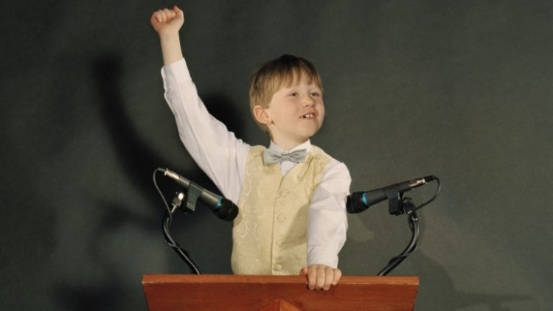
Завдяки викладачам кафедри педагогіки ви оволодієте педагогічною майстерністю

Slide 14
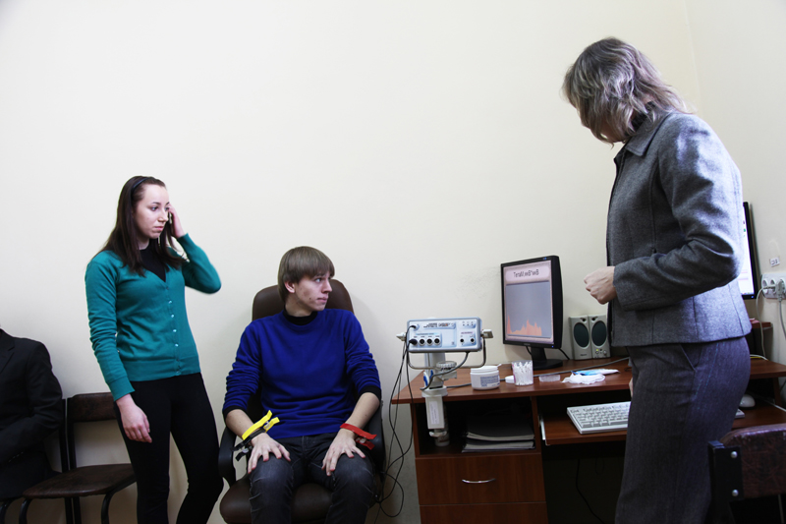
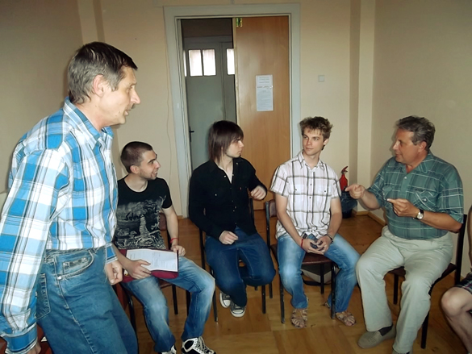
На факультеті працюють дві лабораторії:
Лабораторія психодіагностики
Лабораторія психології розвитку

Slide 15
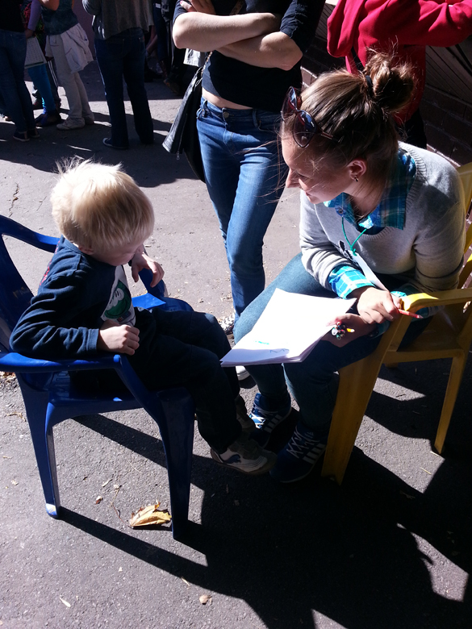
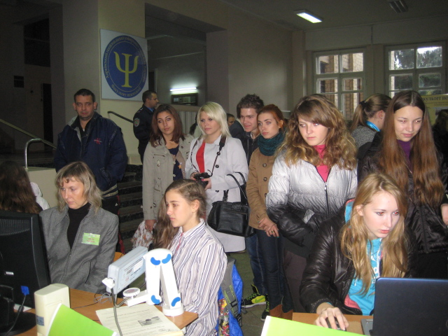
Тільки на нашому факультеті ви зможете…
… брати участь у наукових пікниках та ночах науки…

Slide 16
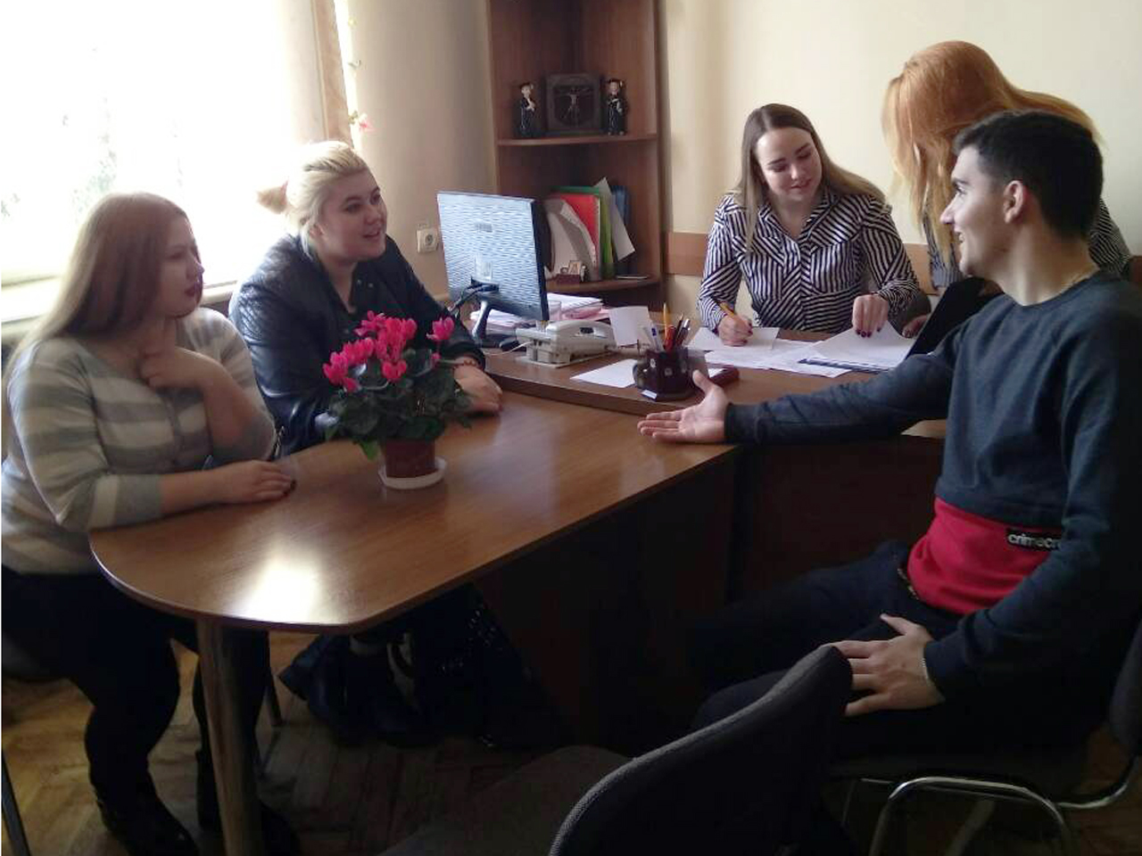
… брати владу на факультеті до власних рук…

Slide 17
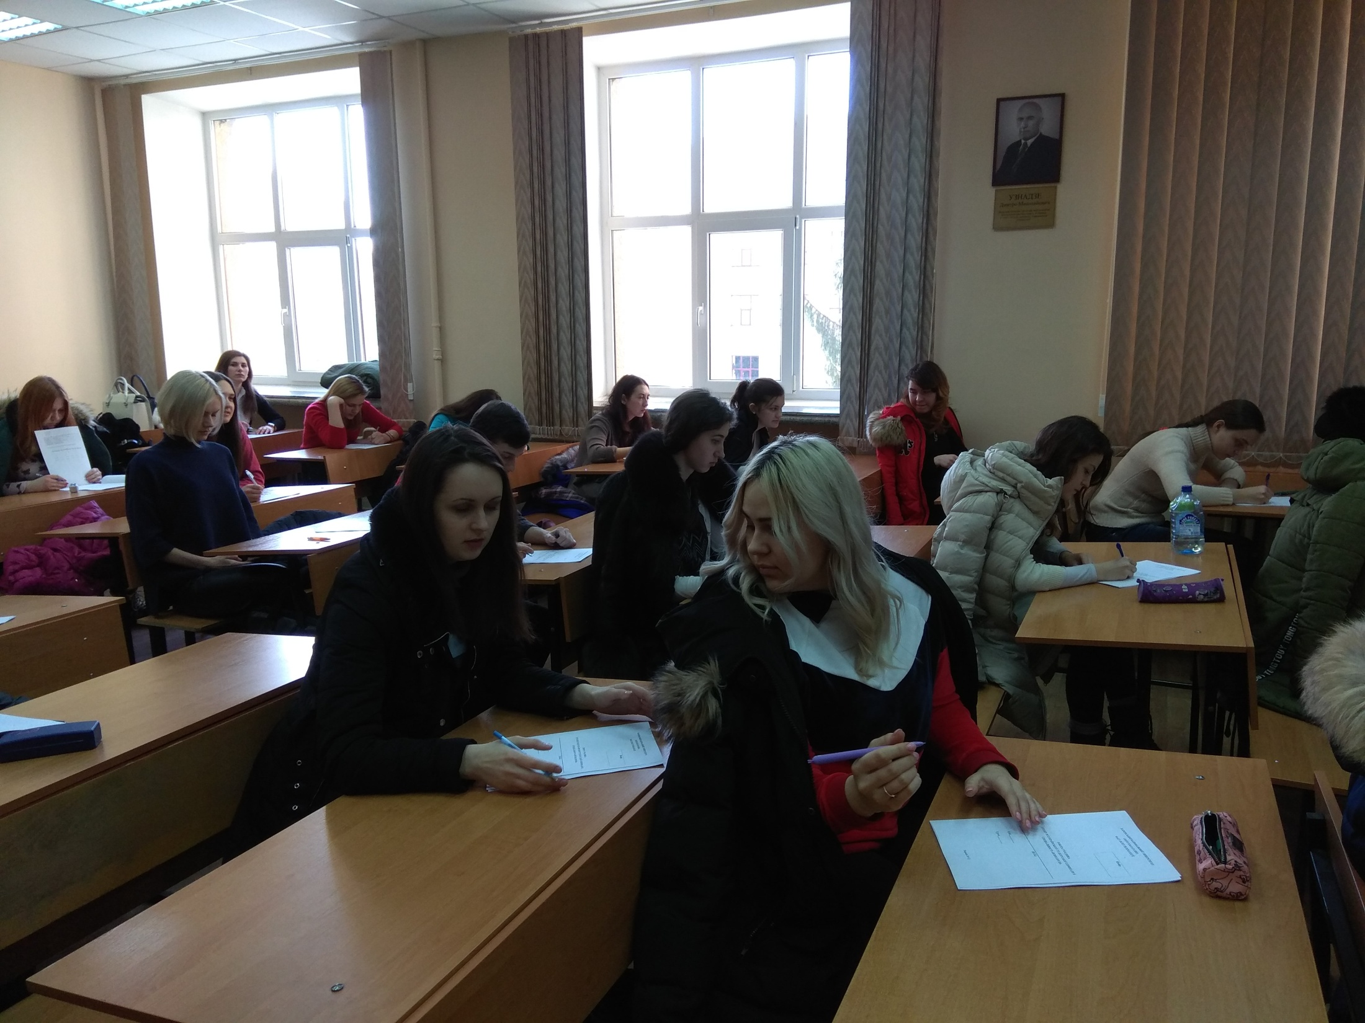
… брати участь в олімпіадах з психології…

Slide 18
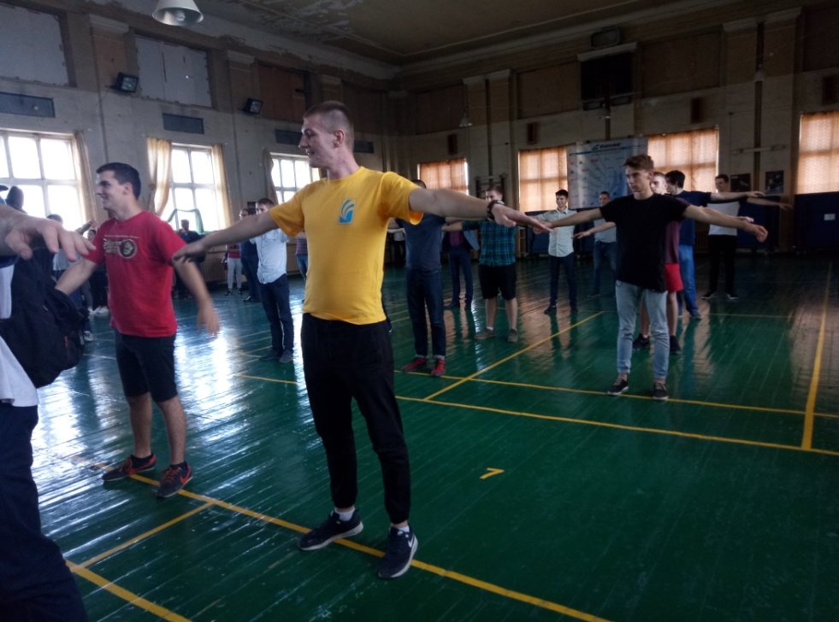
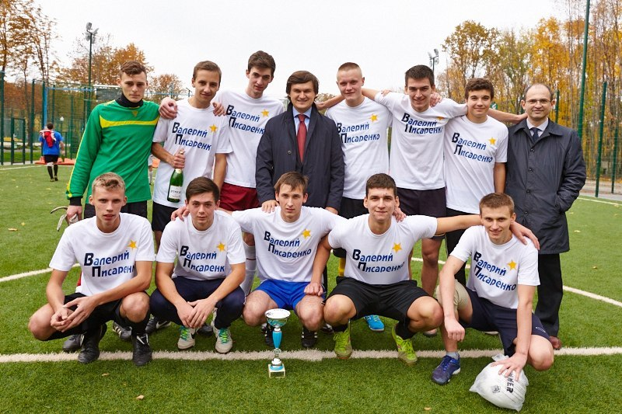
… домагатися спортивних звершень …

Slide 19
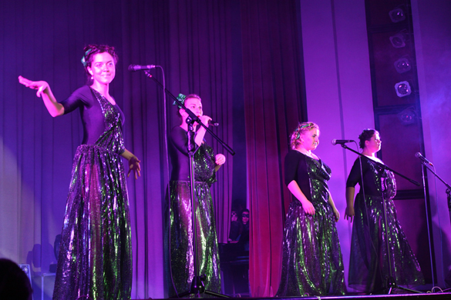
… проявляти свої акторські здібності …

Slide 20
… бути яскравою особистістю!

Slide 21
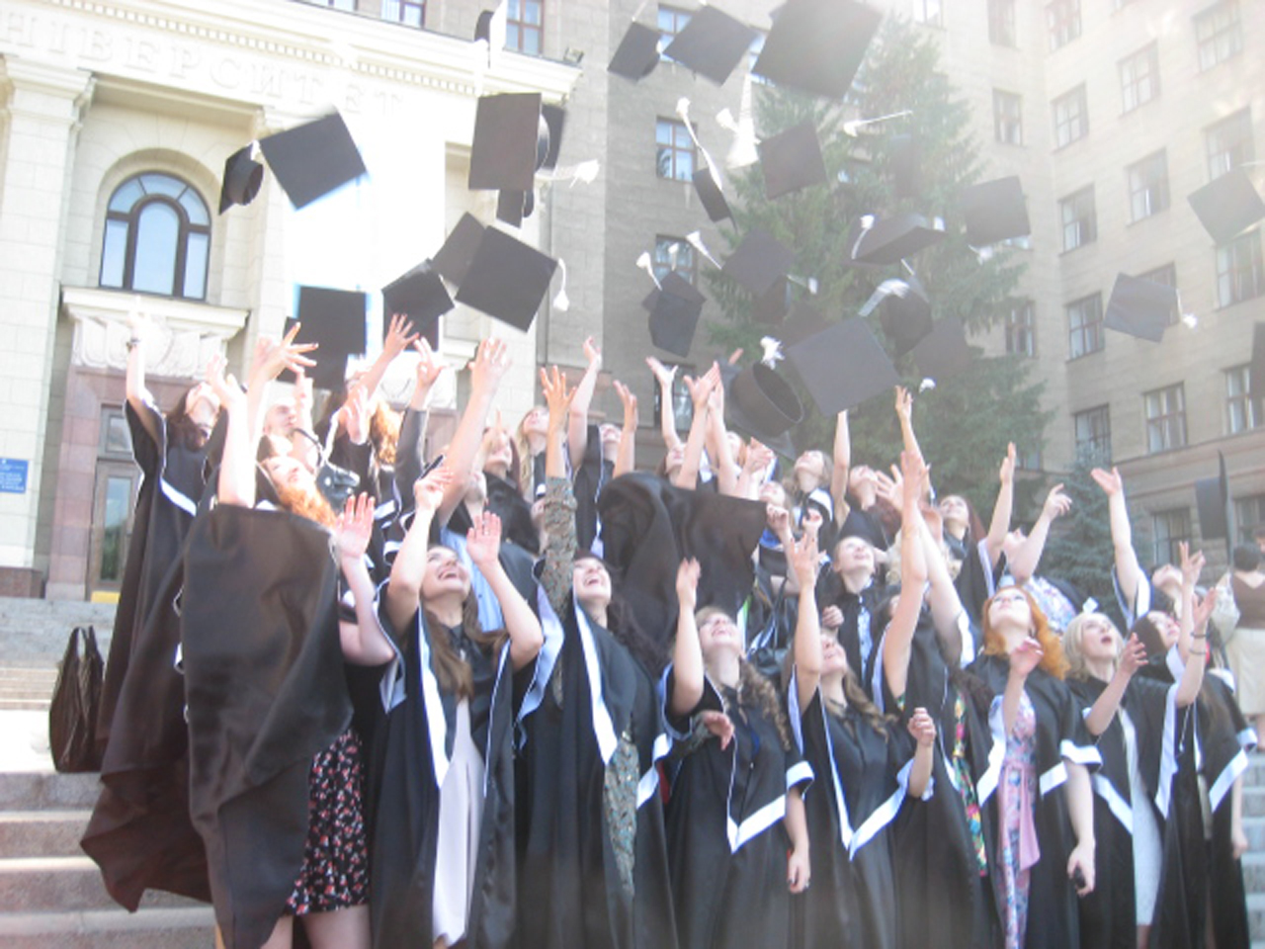
Приходь до нас на факультет психології!

